Slide 1

TOÁN 5
Tập 1
Tuần 7
Bài 21: Héc-ta - Tiết 1

Slide 2



Slide 3

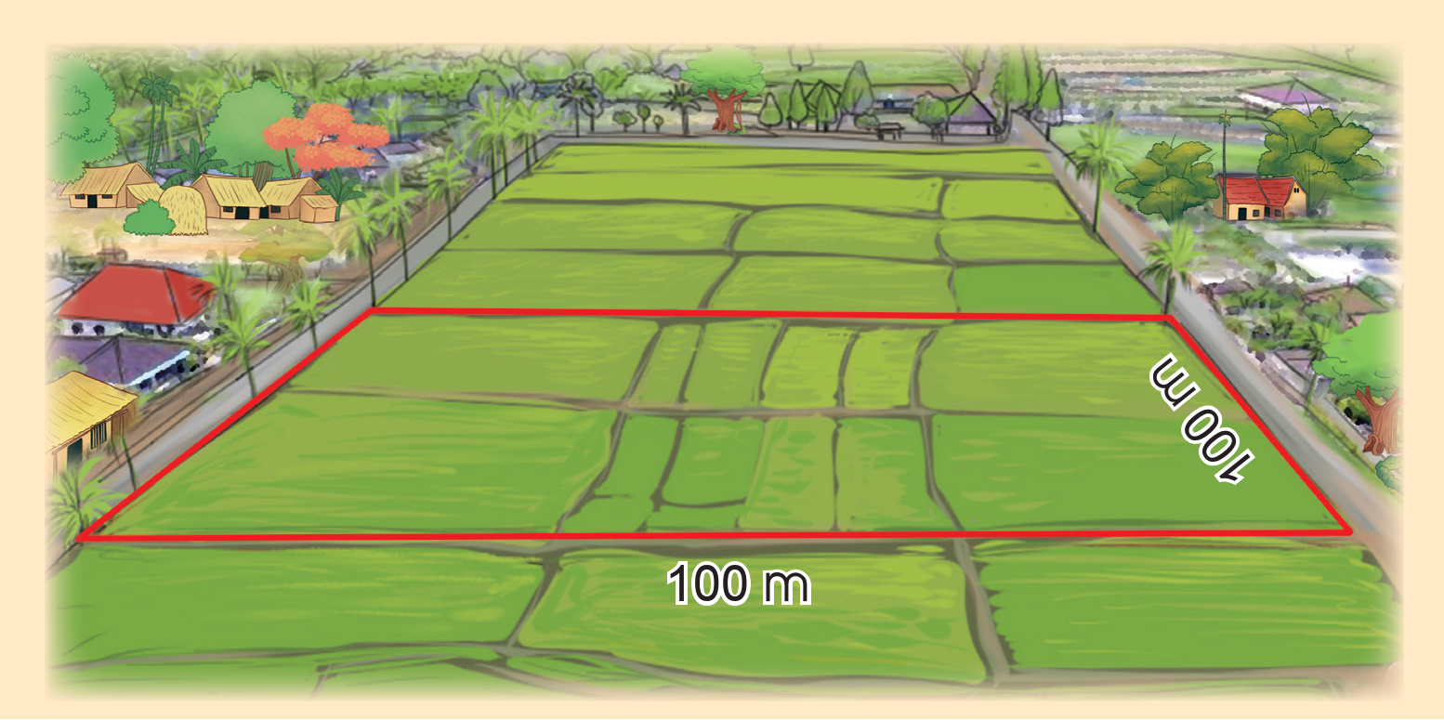
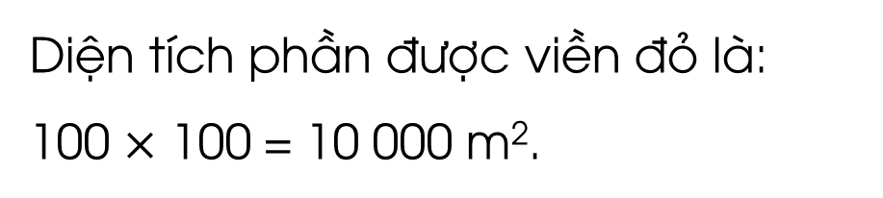
“Em hãy tính diện tích phần được tô viền đỏ trên?”
Diện tích phần được viền đỏ là:
100 $×$ 100 = 10 000 m².

Slide 4


Slide 5

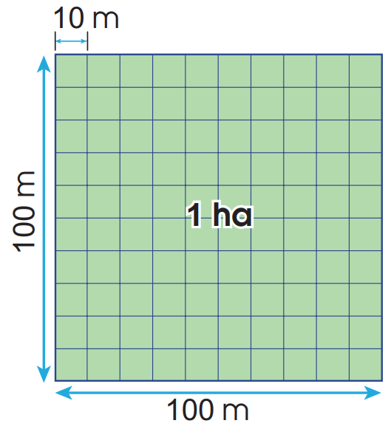
“Để đo diện tích ruộng đất, người ta còn dùng đơn vị héc-ta.”
Héc-ta là diện tích của hình vuông có cạnh dài 100 m.
Héc-ta viết tắt là ha.
Ví dụ: 3 ha; 1,5 ha.
3 ha: ba héc-ta
1,5 ha: một phẩy năm héc-ta.

Slide 6

Thảo luận nhóm đôi
1 ha = 10 000 m².
1 ha bằng bao nhiêu mét vuông?
Bao nhiêu mét vuông bằng 1 ha?
10 000 m² = 1 ha.

Slide 7


Slide 8

a) Đọc các số đo diện tích sau: 135 ha; $\frac{\text{1}}{\text{4}}$ ha; 3,2 ha; 15,38 ha.
01
b) Viết các số đo diện tích sau:
- Sáu nghìn bốn trăm ba mươi héc-ta.
- Mười hai phẩy năm héc-ta.
- Một trăm ba mươi lăm phẩy sáu mươi hai héc-ta.

Slide 9
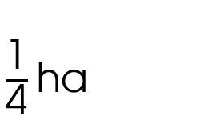
01
một trăm ba mươi lăm héc-ta.
ba phẩy hai héc-ta.
a)
135 ha
3,2 ha
$\frac{\text{1}}{\text{4}}$ha
một phần bốn héc-ta.
15,38 ha
mười lăm phẩy ba mươi tám héc-ta.

Slide 10
01
b)
- Sáu nghìn bốn trăm ba mươi héc-ta.
- Mười hai phẩy năm héc-ta.
- Một trăm ba mươi lăm phẩy sáu mươi hai héc-ta.
6 430 ha
12,5 ha
135,62 ha

Slide 11
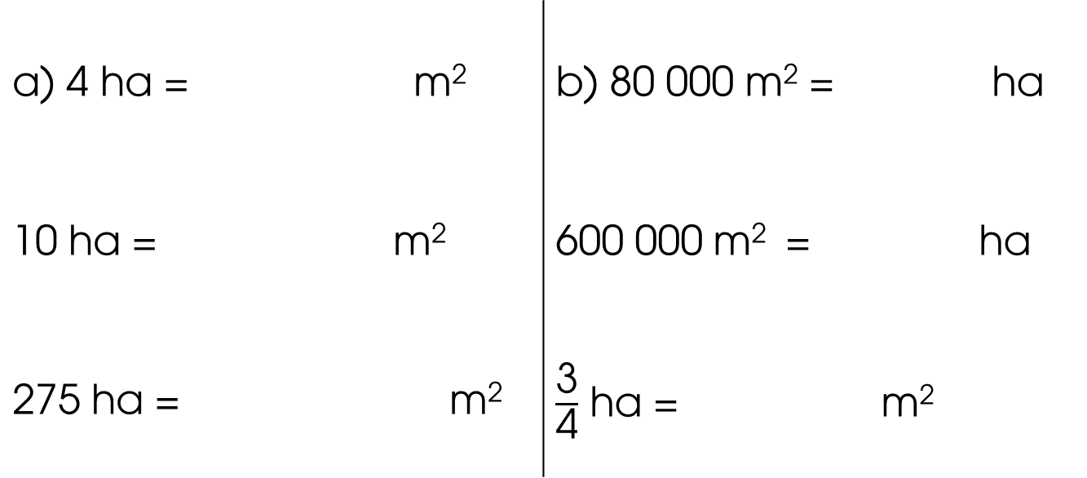
02
Số?
a) 4 ha = m² | b) 80 000 m² = ha
10 ha = m² | 600 000 m² = ha
275 ha = m² | $\frac{\text{3}}{\text{4}}$ ha = m²
?
?
40 000
8
?
?
100 000
60
?
?
2 750 000
7 500

Slide 12

a) Sân bóng đá Mỹ Đình (Hà Nội) có dạng hình chữ nhật với chiều dài 105 m, chiều rộng 68 m. Hỏi diện tích sân bóng đá Mỹ Đình lớn hơn hay bé hơn 1 ha?
03
b) Một bãi đỗ xe có diện tích 1 ha, mỗi chỗ để xe ô tô con có diện tích khoảng 25 m² (bao gồm cả diện tích dùng làm lối đi). Hỏi có nhiều nhất bao nhiêu ô tô con đỗ được cùng một lúc trong bãi đỗ xe đó?

Slide 13

03
Hướng dẫn làm bài
Diện tích sân bóng đá Mỹ Đình là bao nhiêu?
So sánh diện tích đó với 1ha để kết luận, lưu ý so sánh khi các số đo cùng đơn vị.
Muốn tính có nhiều nhất bao nhiêu ô tô đỗ được cùng lúc ta làm phép tính gì?

Slide 14
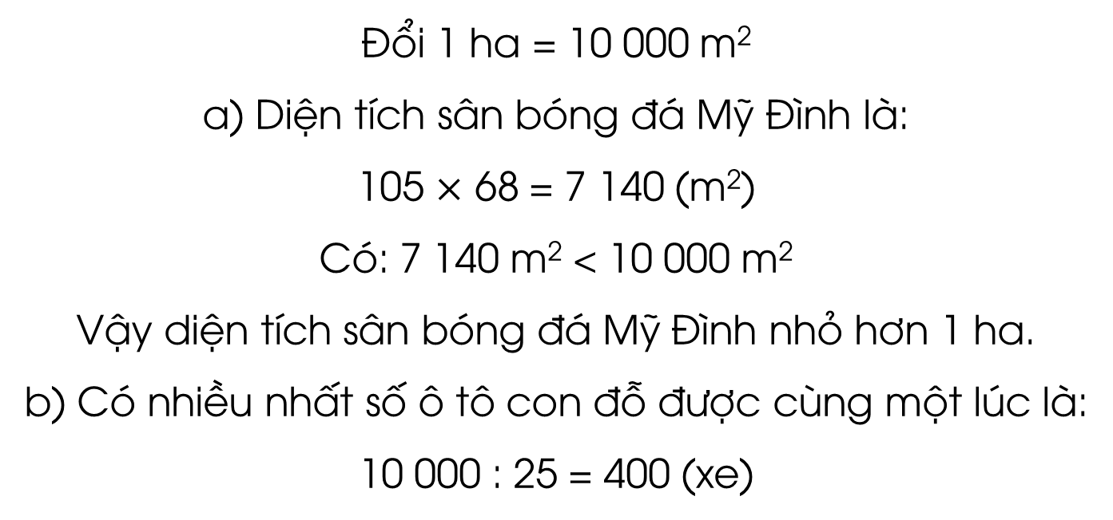
03
Bài giải
Đổi 1 ha = 10 000 m²
a) Diện tích sân bóng đá Mỹ Đình là:
105 $×$ 68 = 7 140 (m²)
Có: 7 140 m² < 10 000 m²
Vậy diện tích sân bóng đá Mỹ Đình nhỏ hơn 1 ha.
b) Có nhiều nhất số ô tô con đỗ được cùng một lúc là:
10 000 : 25 = 400 (xe)

Slide 15












TƯỚI HOA TRONG CHẬU
TRÒ CHƠI

Slide 16
TƯỚI HOA TRONG CHẬU
Hướng dẫn chơi game
Mỗi chậu hoa tương ứng với 1 câu hỏi.
GV click vào chậu hoa để hiển thị câu hỏi tương ứng.
Click vào ô đáp án để chọn đáp án đúng.
Sau khi chọn đáp án đúng, GV click vào mũi tên "Quay về" để về màn hình chọn chậu hoa.
Click vào chậu hoa tiếp theo để tiếp tục trò chơi.

Slide 17








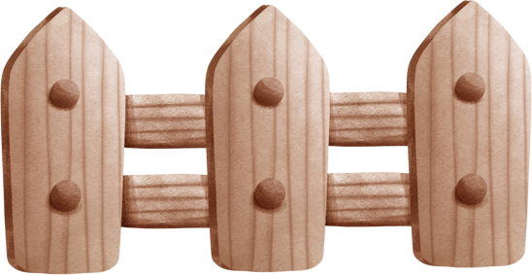


Slide 18


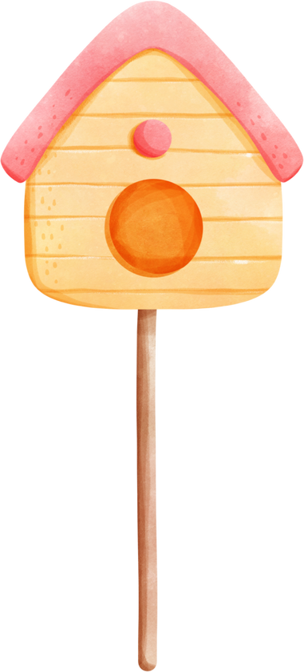

Câu hỏi 1: Chọn số thích hợp điền vào chỗ chấm:
3 ha = ….. m².
A. 3 000
B. 300
C. 30 000
D. 300 000

Slide 19
Câu hỏi 2: Chọn số thích hợp điền vào chỗ chấm:
700 000 m² = ….. ha.
A. 700
B. 70
C. 7
D. 7 000

Slide 20
Câu hỏi 3: Diện tích của vườn quốc gia Phong Nha – Kẻ Bàng là 123 326 ha. Hãy viết số đo diện tích của khu vườn dưới dạng mét vuông.
A. 1 233 260 m²
B. 12 332 600 m²
C. 123 326 000 m²
D. 1 233 260 000 m²

Slide 21

Qua bài học hôm nay, em biết thêm được điều gì?

Slide 22


Slide 23


Ôn tập kiến thức đã học
Hoàn thành bài tập trong VBT
Đọc và chuẩn bị trước BT4,5,6 – Bài 21

Slide 24


Slide 25



Để kết nối cộng đồng giáo viên và nhận thêm nhiều tài liệu giảng dạy,
mời quý thầy cô tham gia Group Facebook
theo đường link:
Hoc10 – Đồng hành cùng giáo viên tiểu học
Hoặc truy cập qua QR code

